Slide 1



解密AI黑盒子
主題六：遞迴神經網路(RNN)

Slide 2

遞迴神經網路(RNN)
1
單元
高雄女中新興科技區域推廣中心

Slide 3
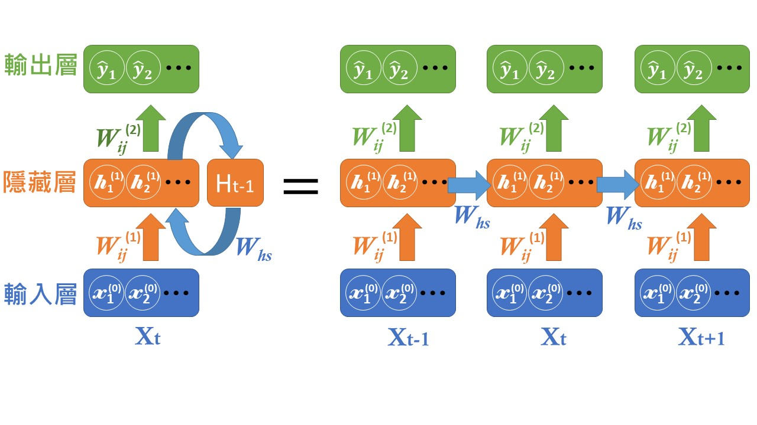
遞迴神經網路RNN
遞迴神經網路(Recurrent Neural Network, RNN)
RNN主要用於輸入資料間是有序列關聯 性的，利用其序列關聯性可以增加特徵 擷取的強度，若對調其序列先後，會影 響其輸出結果。
輸入資料間的序列關聯性不一定是時間 關係，空間關係也是可以的。
例：圖片的像素資料也可以將其由上 而下，每一列都是一筆輸入資料，他 們是有序列關聯性的。
高雄女中新興科技區域推廣中心

Slide 4
遞迴神經網路的架構
RNN和前面所介紹的神經網路最大的差異就是引進了具有記憶功能的「隱藏層狀態(Hidden State)」。
RNN記憶的狀態通常是上一個序列樣本的隱藏層輸出資料H矩陣。
RNN神經網路在計算輸出時不是只有計算當下輸入的樣本資料，而是會把前一個序列樣本的「隱藏層狀態(Hidden State)」也當作輸入來計算。
這個記憶功能，可以影響到下一個、下兩個、、、或是下n個State，讓不同的State之間產生關聯性，幫忙RNN記憶之前看過樣本的訊息，並結合當前的樣本訊息得到輸出。
高雄女中新興科技區域推廣中心

Slide 5
遞迴神經網路的架構
RNN的模型：左邊是簡化版，右邊是詳細版，從圖可以看到每一個時間點的輸出都會受到前一次State的影響(記憶)。
高雄女中新興科技區域推廣中心

Slide 6
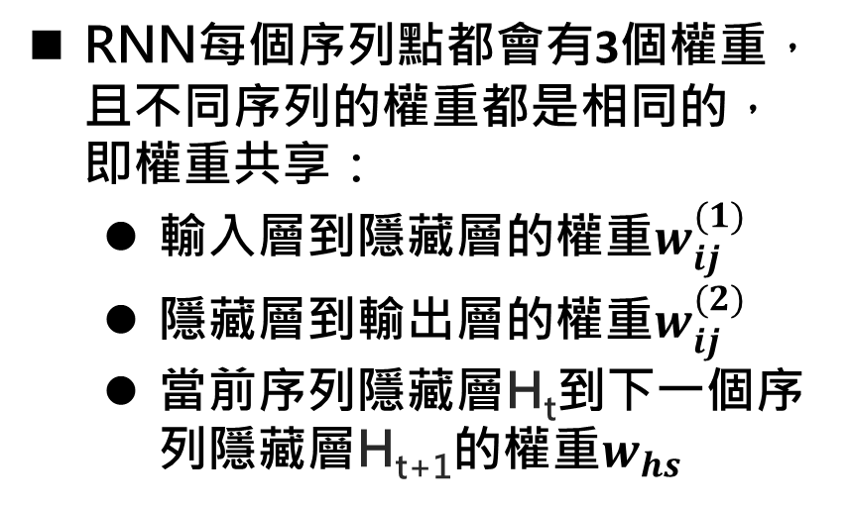
遞迴神經網路的架構
RNN每個序列點都會有3個權重，且不同序列的權重都是相同的，即權重共享：
輸入層到隱藏層的權重$w_{ij}^{(1)}$
隱藏層到輸出層的權重$w_{ij}^{(2)}$
當前序列隱藏層H_{t}到下一個序列隱藏層H_{t+1}的權重$w_{hs}$
高雄女中新興科技區域推廣中心

Slide 7
遞迴神經網路的架構
時序長短可變：可以處理任意長度的時間序列。
上圖中的RNN架構是一個最簡化的架構，較複雜的可以使用深度學習神經網路，也就是三層以上的隱藏層。
高雄女中新興科技區域推廣中心

Slide 8
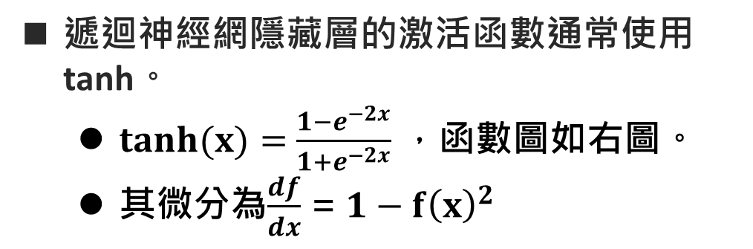
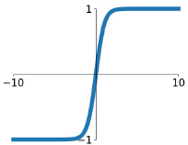
遞迴神經網路的前向傳播
遞迴神經網隱藏層的激活函數通常使用tanh。
$tanh(x)=$ $\frac{1−e^{−2x}}{1+e^{−2x}}$ ，函數圖如右圖。
其微分為$\frac{df}{dx}$ =$1−{f\left(x\right)}^{2}$
高雄女中新興科技區域推廣中心

Slide 9
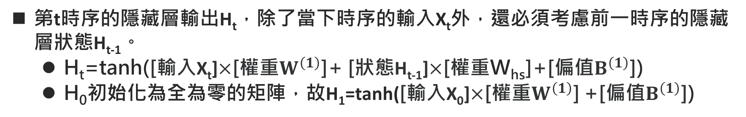
遞迴神經網路的前向傳播
第t時序的隱藏層輸出H_{t}，除了當下時序的輸入X_{t}外，還必須考慮前一時序的隱藏層狀態H_{t-1}。
H_{t}=tanh([輸入X_{t}]$×$[權重$W^{\left(1\right)}$]+ [狀態H_{t-1}]$×$[權重W_{hs}]+[偏值$B^{\left(1\right)}$])
H₀初始化為全為零的矩陣，故H₁=tanh([輸入X₀]$×$[權重$W^{\left(1\right)}$] +[偏值$B^{\left(1\right)}$])
高雄女中新興科技區域推廣中心

Slide 10
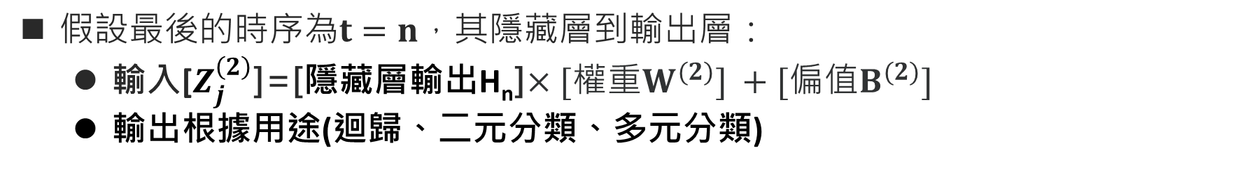
遞迴神經網路的前向傳播
$假設最後的時序為t=n，其隱藏層到輸出層：$
輸入[$Z_{j}^{\left(2\right)}$]=[隱藏層輸出H_{n}]$×[權重W^{(2)}] +[偏值B^{(2)}]$
輸出根據用途(迴歸、二元分類、多元分類)
高雄女中新興科技區域推廣中心

Slide 11
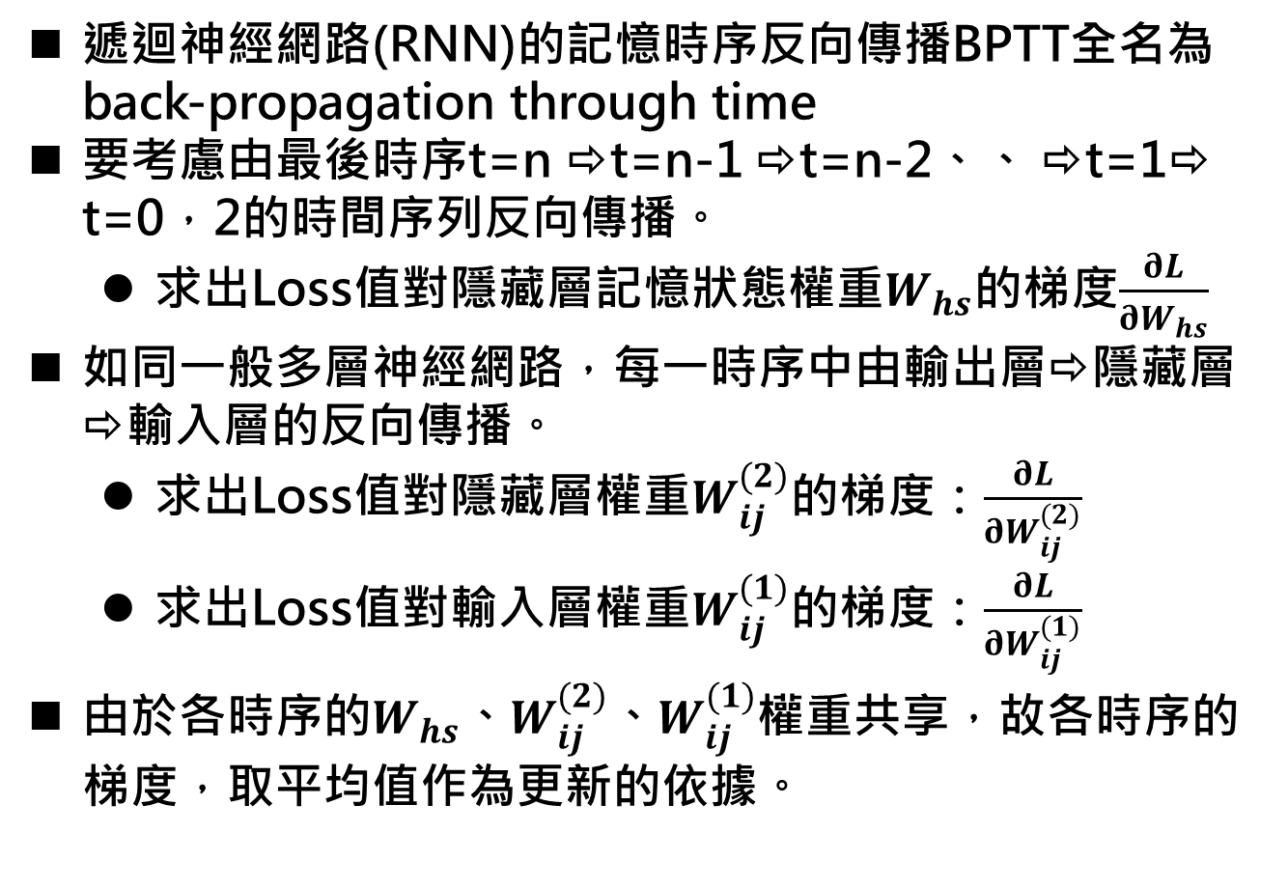
遞迴神經網路的反向傳播
遞迴神經網路(RNN)的記憶時序反向傳播BPTT全名為back-propagation through time
要考慮由最後時序t=n ⇨t=n-1 ⇨t=n-2、、 ⇨t=1⇨ t=0，2的時間序列反向傳播。
求出Loss值對隱藏層記憶狀態權重$W_{hs}$的梯度$\frac{∂L}{∂W_{hs}}$
如同一般多層神經網路，每一時序中由輸出層⇨隱藏層⇨輸入層的反向傳播。
求出Loss值對隱藏層權重$W_{ij}^{(2)}$的梯度：$\frac{∂L}{∂W_{ij}^{(2)}}$
求出Loss值對輸入層權重$W_{ij}^{(1)}$的梯度：$\frac{∂L}{∂W_{ij}^{(1)}}$
由於各時序的$W_{hs}$、$W_{ij}^{(2)}$、$W_{ij}^{(1)}$權重共享，故各時序的梯度，取平均值作為更新的依據。
高雄女中新興科技區域推廣中心

Slide 12
遞迴神經網路的兩大缺失
遞迴神經網路從理論上應該可以顧及所有過去時序的依賴，然而實際卻不理想，原因在於梯度消失(vanishinggradient)和梯度爆炸(exploding gradient)問題。
RNN在做時序的反向傳播時，若時序非常長，從後面時序反向推回前面時序來求梯度時，因為連鎖規則，每一時序的梯度連續相乘非常多次。
梯度消失：若時序的梯度有大量介於1和-1之間(即梯度絕對值<1)，則推回前面的梯度非常小。
梯度爆炸：若時序的梯度有大量大於1或小於-1(即梯度絕對值>1)，則推回前面的梯度非常大。
梯度爆炸可以用梯度剪裁的方法來避免，將梯度大於1或小於-1的，剪裁為1或-1。
梯度消失就無法用剪裁的方法來處理。
高雄女中新興科技區域推廣中心

Slide 13
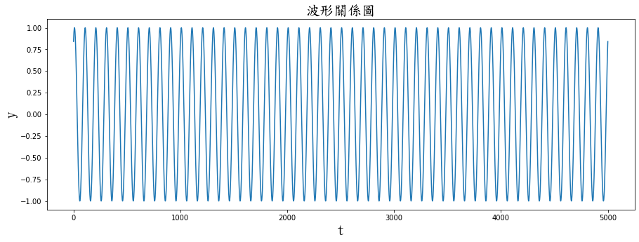
實作6-1
利用RNN預測正弦波動的變化趨勢
如下圖為一個正弦波動的圖，由5001個點的數據y所組成。
高雄女中新興科技區域推廣中心

Slide 14
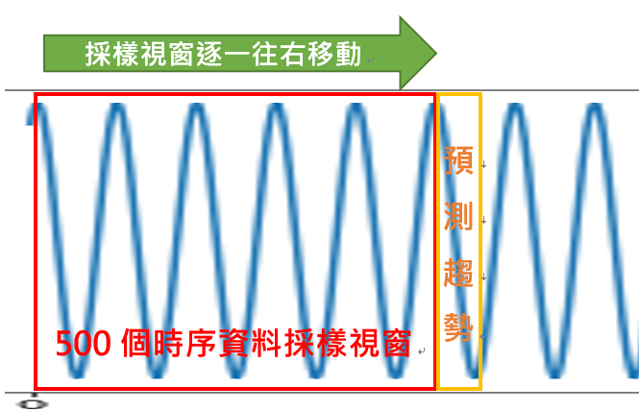
實作6-1
利用RNN預測正弦波動的變化趨勢
如右圖，將數據每500個點(稱為採樣視窗) 切成一個時序輸入特徵，緊接後面50點數 據為預測值，總共可以產生(5001-550)筆的 訓練資料。
搭建一個RNN神經網路，輸入訓練資料來 學習波動趨勢： 每個樣本有500個時序 輸入層有1個節點 隱藏層有64個節點 輸出層有50個節點
高雄女中新興科技區域推廣中心

Slide 15
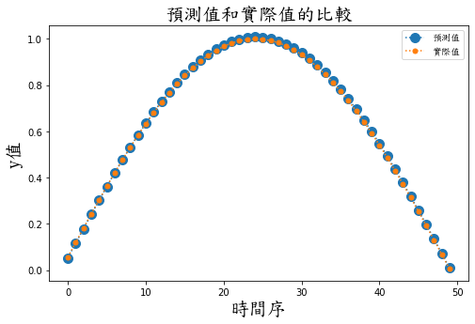
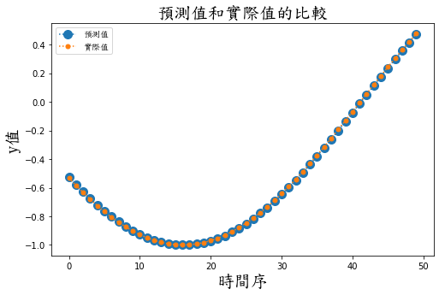
實作6-1
利用RNN、GRU、LSTM預測波動的變化趨勢
以動畫顯示連續100個時序資料經模型預測的50個輸出值和實際值間的差異，如右圖。
高雄女中新興科技區域推廣中心

Slide 16
門控迴圈單元（GRU）
2
單元
高雄女中新興科技區域推廣中心

Slide 17
GRU和簡單RNN的比較
簡單RNN | GRU
隱藏層狀態，隨時間序列推移，只能 存放短期記憶。 | 隱藏層狀態，同時存放短期和長期記憶。 利用門控機制來確定何時更新記憶， 以及時重置記憶狀態。
高雄女中新興科技區域推廣中心

Slide 18
門控(Gate)機制
門控機制：參酌要考慮的記憶資料H_{t-1}和當前資料X_{t}來產生一個數值，再經過sigmoid函數轉換數值為0~1之間，做為門控輸出。
將要控制的資料去乘以這個數值，藉以調整資料要保留(通過)的比重。
若門控輸出為0，則要控制的資料會被清除。
若門控輸出為1，則要控制的資料會被完全保留。
門控權重W_{HG}、W_{XG}和偏值B_{G}在訓練過程中透過優化法做調整。
被控制資料
X
通過資料
隱藏層狀態H_{t-1}
保留比重0~1
W_{HG}
1
Z_{G}=W_{HG}H_{t-1}+W_{XG}X_{t}+B_{G}
輸入X_{t}
W_{XG}
B_{G}
門控Gate
0
Sigmoid(Z_{G})
高雄女中新興科技區域推廣中心

Slide 19
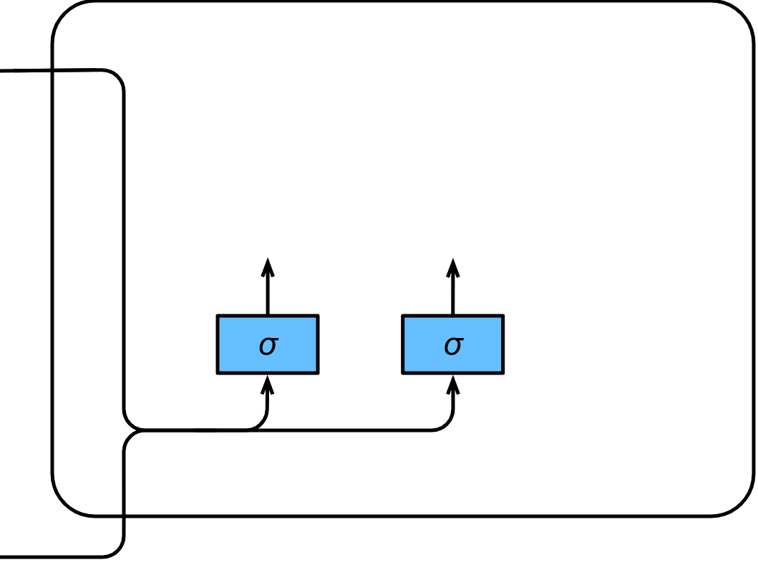
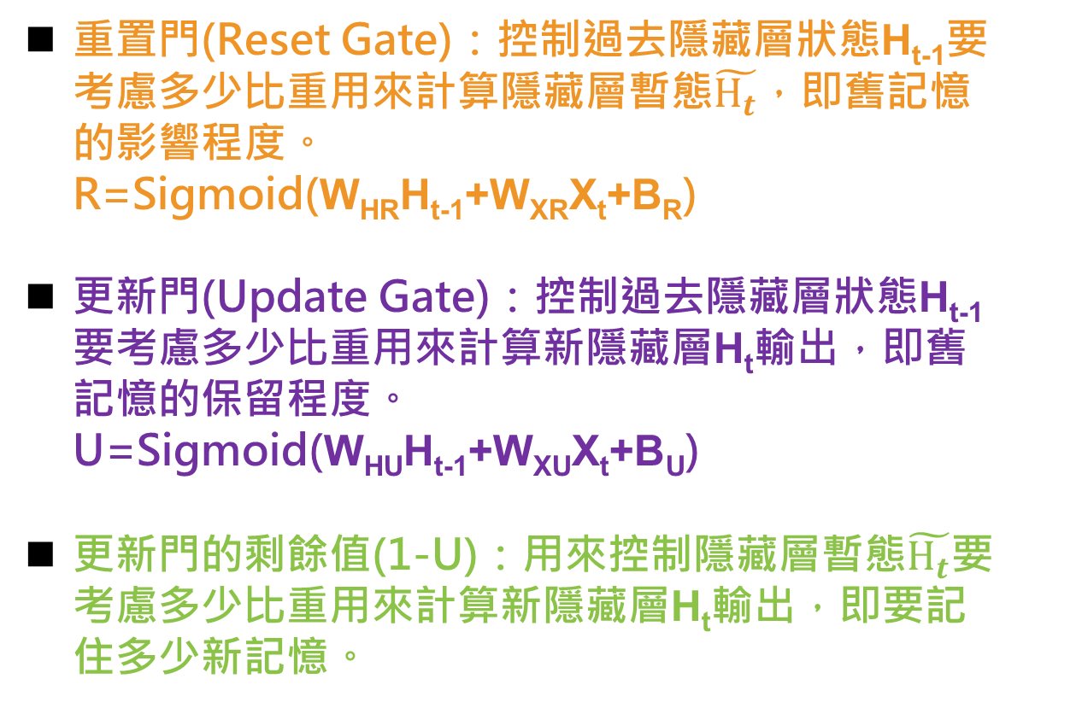
GRU的門控(Gate)種類
重置門(Reset Gate)：控制過去隱藏層狀態H_{t-1}要考慮多少比重用來計算隱藏層暫態$\tilde{H_{t}}$，即舊記憶的影響程度。 R=Sigmoid(W_{HR}H_{t-1}+W_{XR}X_{t}+B_{R})
更新門(Update Gate)：控制過去隱藏層狀態H_{t-1}要考慮多少比重用來計算新隱藏層H_{t}輸出，即舊記憶的保留程度。 U=Sigmoid(W_{HU}H_{t-1}+W_{XU}X_{t}+B_{U})
更新門的剩餘值(1-U)：用來控制隱藏層暫態$\tilde{H_{t}}$要考慮多少比重用來計算新隱藏層H_{t}輸出，即要記住多少新記憶。
隱藏層
狀態H_{t-1}
重置門R
輸入X_{t}
隱藏層
狀態H_{t-1}
更新門U
1-U
輸入X_{t}
高雄女中新興科技區域推廣中心

Slide 20
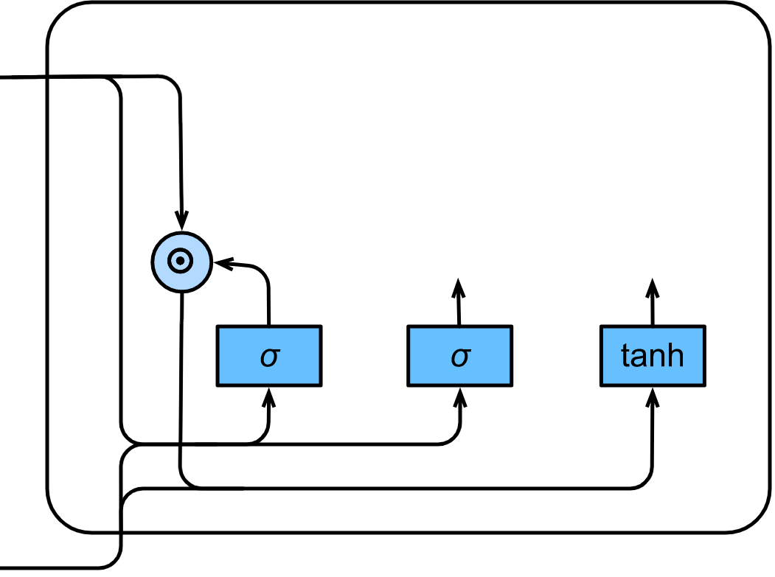
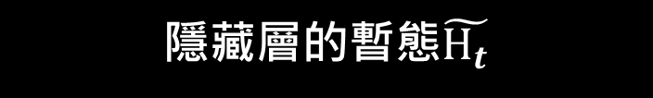

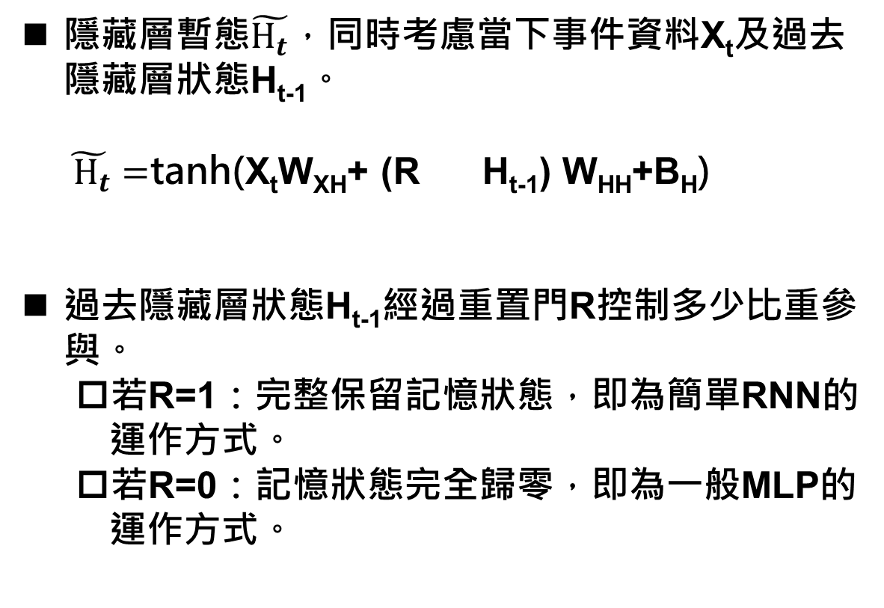
隱藏層的暫態$\tilde{H_{t}}$
隱藏層暫態$\tilde{H_{t}}$，同時考慮當下事件資料X_{t}及過去隱藏層狀態H_{t-1}。
$\tilde{ H_{t}}=$tanh(X_{t}W_{XH}+ (R H_{t-1}) W_{HH}+B_{H})
過去隱藏層狀態H_{t-1}經過重置門R控制多少比重參與。
□若R=1：完整保留記憶狀態，即為簡單RNN的運作方式。
□若R=0：記憶狀態完全歸零，即為一般MLP的運作方式。
隱藏層
狀態H_{t-1}
X
$$\tilde{H_{t}}$$
X
R
輸入X_{t}
高雄女中新興科技區域推廣中心

Slide 21
隱藏層的暫態$\tilde{H_{t}}$
隱藏層暫態$\tilde{H_{t}}$，同時考慮當下事件資料X_{t}及過去隱藏層狀態H_{t-1}。
$\tilde{ H_{t}}=$tanh(X_{t}W_{XH}+ (R H_{t-1}) W_{HH}+B_{H})
過去隱藏層狀態H_{t-1}經過重置門R控制多少比重參與。
□若R=1：完整保留記憶狀態，即為簡單RNN的運作方式。
□若R=0：記憶狀態完全歸零，即為一般MLP的運作方式。
隱藏層
狀態H_{t-1}
X
$$\tilde{H_{t}}$$
X
R
輸入X_{t}
高雄女中新興科技區域推廣中心

Slide 22
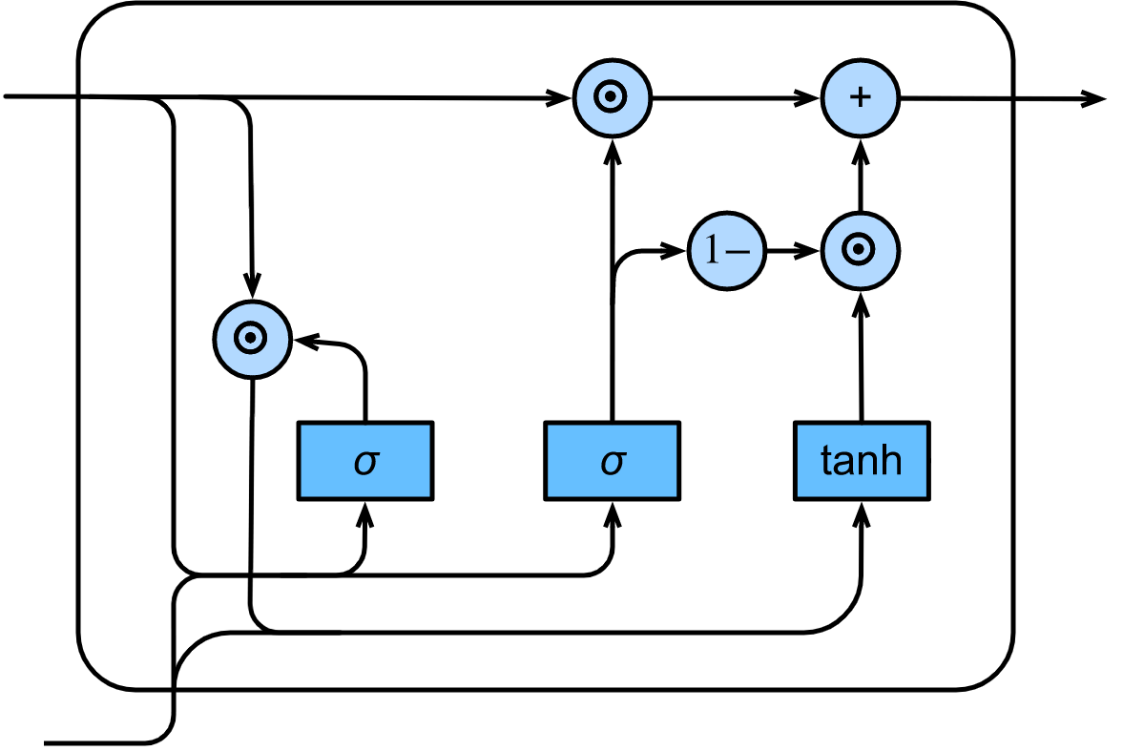
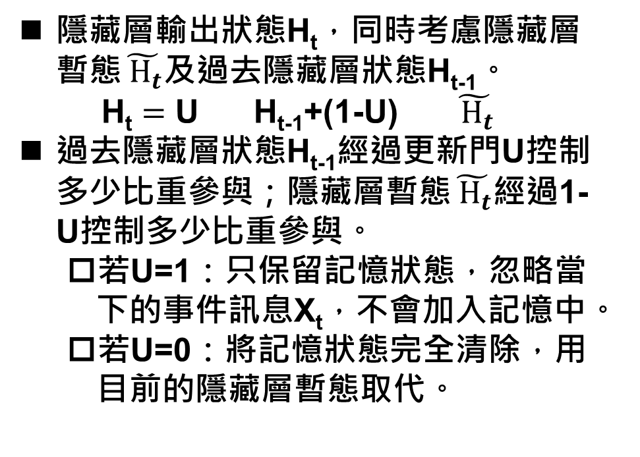

隱藏層的輸出狀態H_{t}
隱藏層
輸出H_{t}
隱藏層輸出狀態$\text{H}\text{t}$，同時考慮隱藏層暫態$\tilde{ H_{t}}$及過去隱藏層狀態H_{t-1}。
$\text{H}\text{t}=$ U H_{t-1}+(1-U) $\tilde{ H_{t}}$
過去隱藏層狀態H_{t-1}經過更新門U控制多少比重參與；隱藏層暫態$\tilde{ H_{t}}$經過1-U控制多少比重參與。
□若U=1：只保留記憶狀態，忽略當下的事件訊息X_{t}，不會加入記憶中。
□若U=0：將記憶狀態完全清除，用目前的隱藏層暫態取代。
隱藏層
狀態H_{t-1}
X
+
X
X
1-U
X
X
U
$$\tilde{H_{t}}$$
輸入X_{t}
高雄女中新興科技區域推廣中心

Slide 23
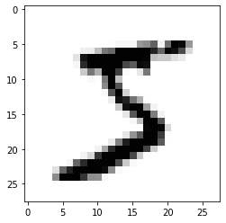

實作6-2
利用GRU訓練Mnist手寫數字辨識的模型
圖片可視為有空間序列關係的資料，故亦可以透過RNN來訓練模型，來做圖片的辨識。
如下圖將Mnist圖片，由上而下切成t=1~t=28個序列資料，每一個序列為一整列的28個像素資料。
t=1
t=2
t=3
t=4
t=5
、、
高雄女中新興科技區域推廣中心

Slide 24
長短期記憶網路
（LSTM）
3
單元
高雄女中新興科技區域推廣中心

Slide 25
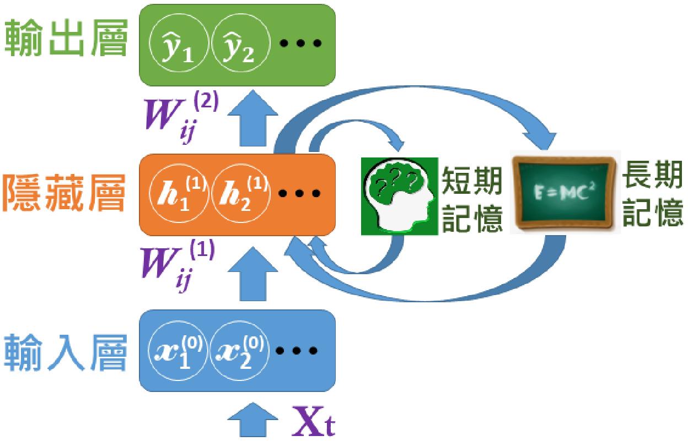
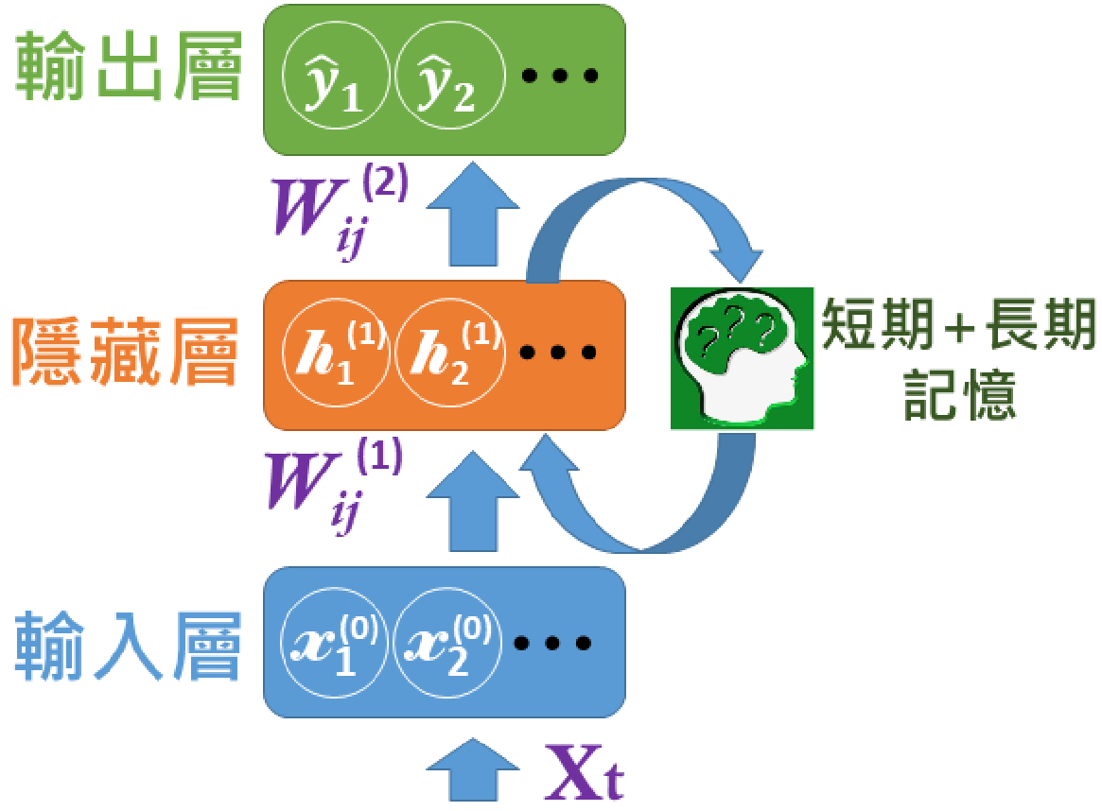
LSTM和GRU的比較
GRU | LSTM
隱藏層狀態，同時存放短期和長期記憶。 利用2個門控機制來確定何時更新記憶， 以及時重置記憶狀態。 | 隱藏層狀態只存放短期記憶。 另有一個記憶元Cell負責存放長期記憶。 利用3個門控機制來確定何時更新記憶， 以及時重置記憶狀態。
高雄女中新興科技區域推廣中心

Slide 26
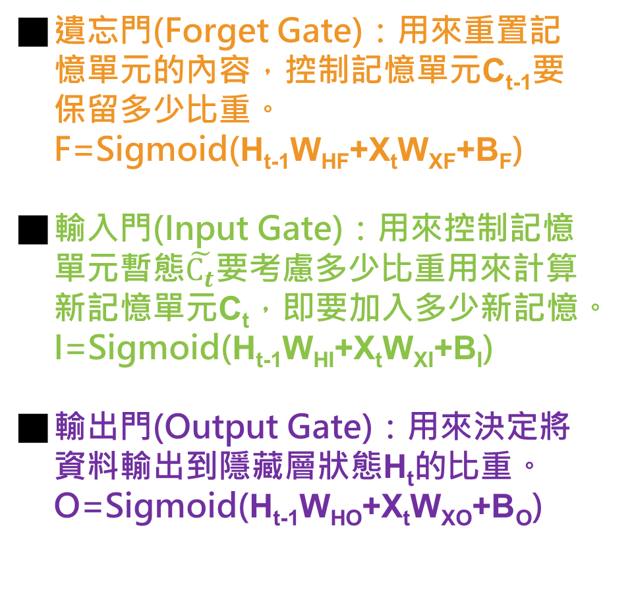
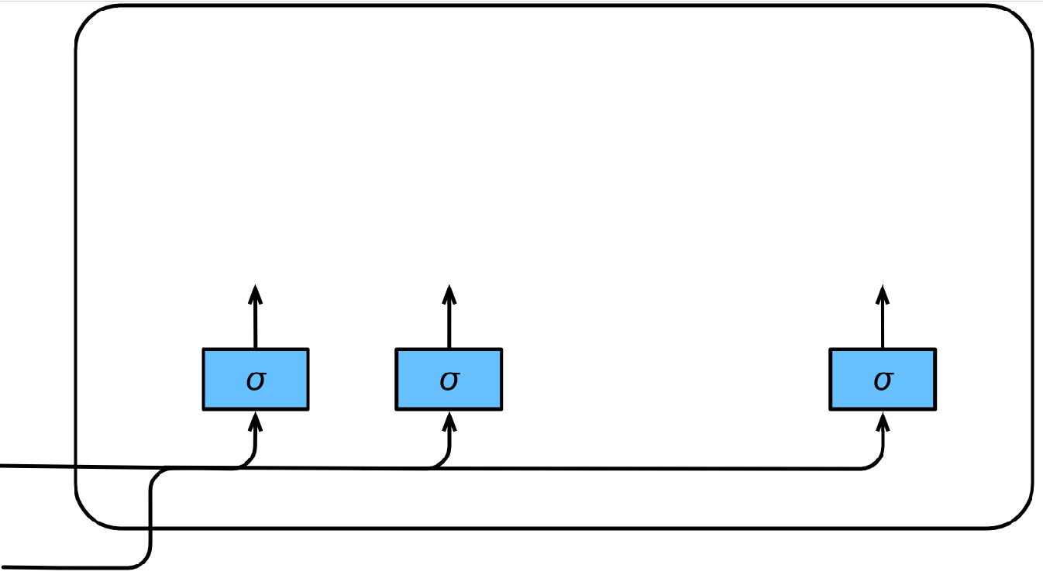
LSTM的門控(Gate)種類
遺忘門(Forget Gate)：用來重置記憶單元的內容，控制記憶單元C_{t-1}要保留多少比重。 F=Sigmoid(H_{t-1}W_{HF}+X_{t}W_{XF}+B_{F})
輸入門(Input Gate)：用來控制記憶單元暫態$\tilde{C_{t}}$要考慮多少比重用來計算新記憶單元C_{t}，即要加入多少新記憶。 I=Sigmoid(H_{t-1}W_{HI}+X_{t}W_{XI}+B_{I})
輸出門(Output Gate)：用來決定將資料輸出到隱藏層狀態H_{t}的比重。 O=Sigmoid(H_{t-1}W_{HO}+X_{t}W_{XO}+B_{O})
輸入門I
輸出門O
遺忘門F
隱藏層 狀態H_{t-1}
輸入X_{t}
高雄女中新興科技區域推廣中心

Slide 27
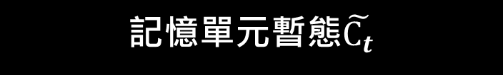
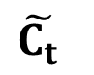
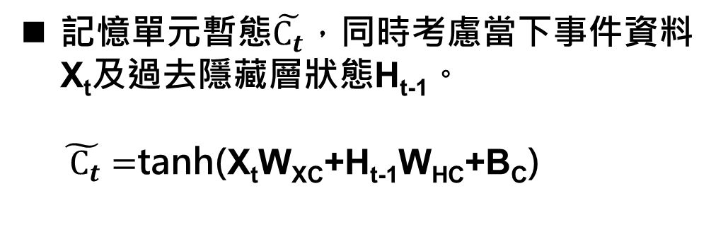
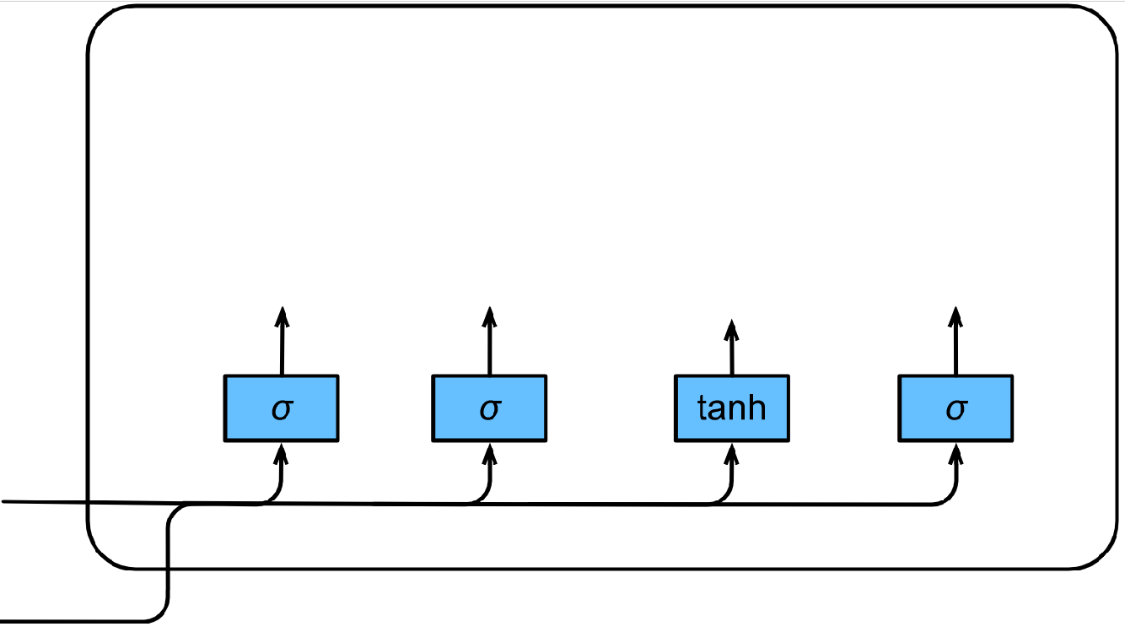
記憶單元暫態$\tilde{C_{t}}$，同時考慮當下事件資料X_{t}及過去隱藏層狀態H_{t-1}。
$\tilde{ C_{t}}=$tanh(X_{t}W_{XC}+H_{t-1}W_{HC}+B_{C})
隱藏層 狀態H_{t-1}
輸入X_{t}
高雄女中新興科技區域推廣中心

Slide 28
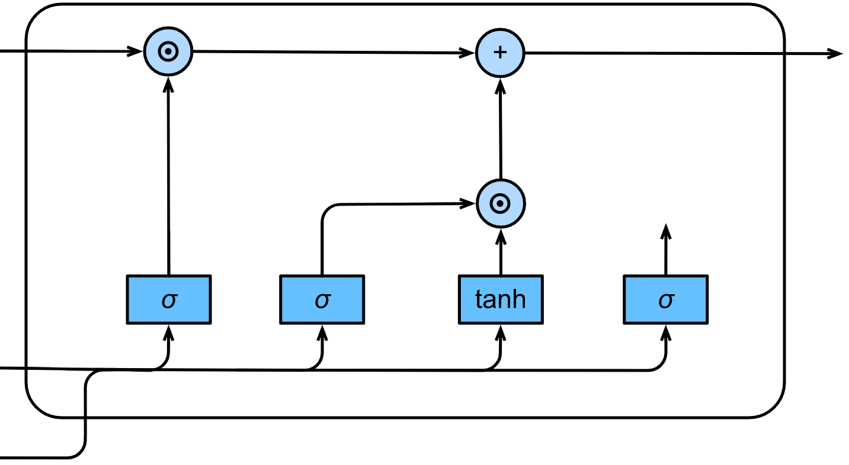
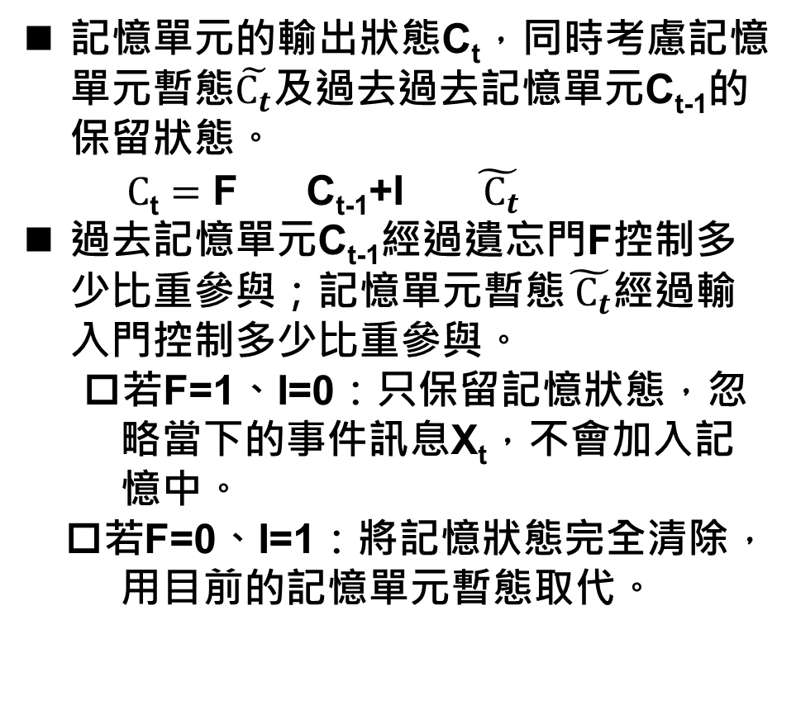
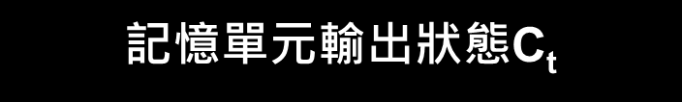
記憶單元輸出狀態C$\text{t}$
記憶單元的輸出狀態C$\text{t}$，同時考慮記憶單元暫態$\tilde{C_{t}}$及過去過去記憶單元C_{t-1}的保留狀態。
$C\text{t}=$ F C_{t-1}+I $\tilde{ C_{t}}$
過去記憶單元C_{t-1}經過遺忘門F控制多少比重參與；記憶單元暫態$\tilde{ C_{t}}$經過輸入門控制多少比重參與。
□若F=1、I=0：只保留記憶狀態，忽略當下的事件訊息X_{t}，不會加入記憶中。
□若F=0、I=1：將記憶狀態完全清除，用目前的記憶單元暫態取代。
記憶單元C_{t-1}
C_{t}
X
X
X
+
F
I
X
隱藏層 狀態H_{t-1}
輸入X_{t}
高雄女中新興科技區域推廣中心

Slide 29
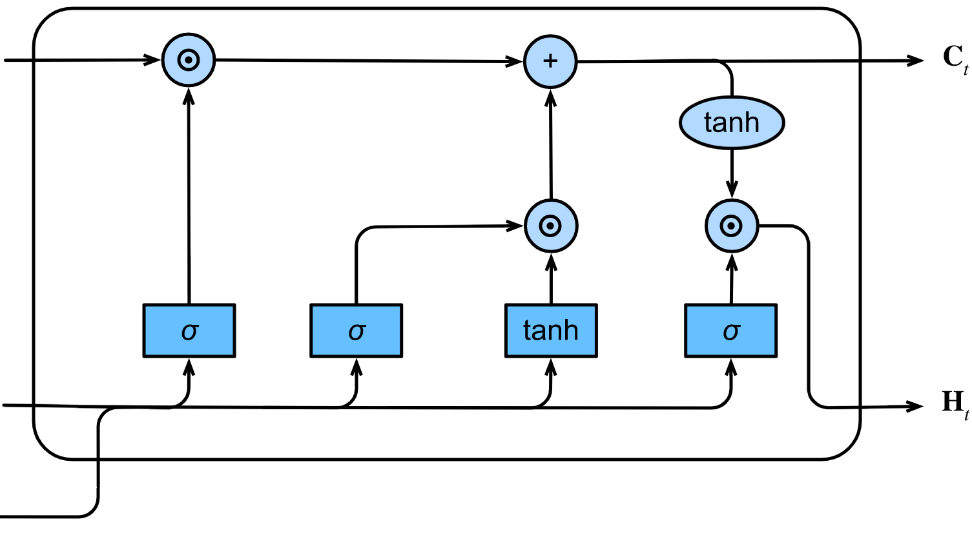
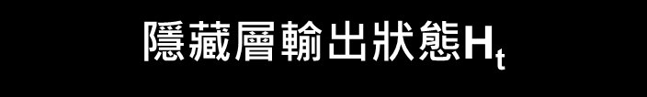
隱藏層輸出狀態H$\text{t}$
記憶單元的輸出狀態C$\text{t}$，同時考慮記憶單元暫態$\tilde{C_{t}}$及過去過去記憶單元C_{t-1}的保留狀態。
$C\text{t}=$ F C_{t-1}+I $\tilde{ C_{t}}$
過去記憶單元C_{t-1}經過遺忘門F控制多少比重參與；記憶單元暫態$\tilde{ C_{t}}$經過輸入門控制多少比重參與。
□若F=1、I=0：只保留記憶狀態，忽略當下的事件訊息X_{t}，不會加入記憶中。
□若F=0、I=1：將記憶狀態完全清除，用目前的記憶單元暫態取代。
記憶單元C_{t-1}
C_{t}
X
X
X
+
X
X
O
隱藏層 狀態H_{t-1}
H_{t}
輸入X_{t}
高雄女中新興科技區域推廣中心

Slide 30
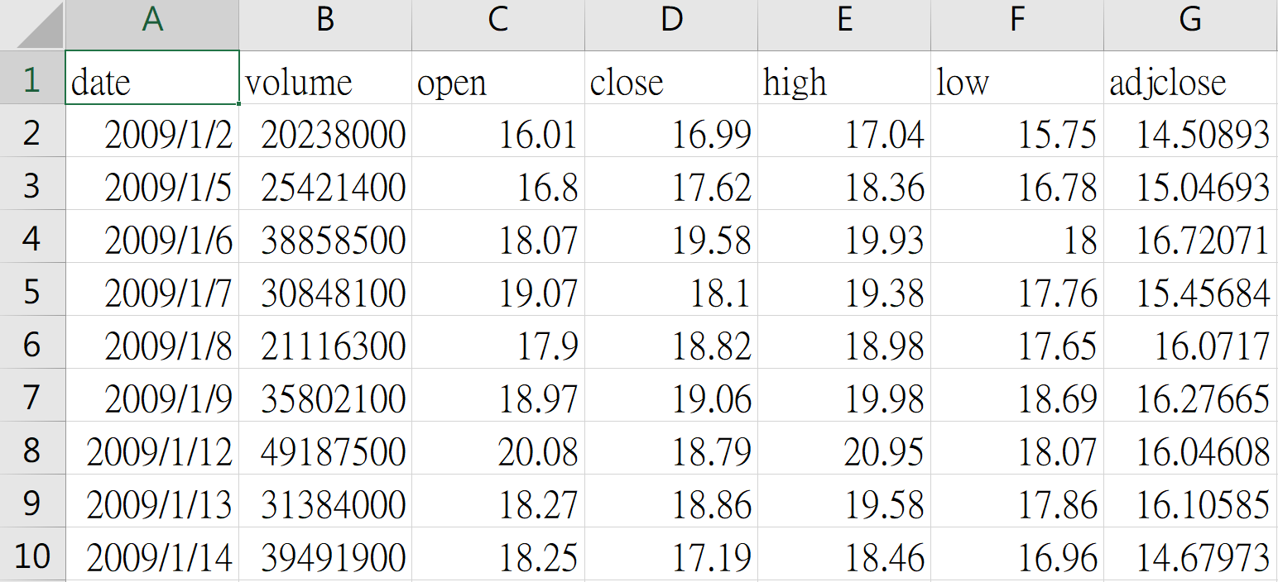
實作6-3
利用LSTM訓練股價的預測趨勢
在資料集\股價資料目錄內，有各公司自2009年起10年內的股價資料： 欄位1：交易日期 欄位2：交易量 欄位3：開盤價 欄位4：收盤價 欄位5：盤中最高價 欄位6：盤中最低價 欄位7：還原權值股價
請取前面2000筆交易資料作為訓練資料，其後做為測試資料。
搭建一個LSTM神經網路： 時序為20天 輸入層的節點為6個，即欄位2~7為特徵資料 隱藏層有512個節點 輸出層有1個節點，即預測第21的收盤價
以測試資料集測試訓練完成的模型，其準確度。
高雄女中新興科技區域推廣中心

Slide 31
自然語言處理（NLP）
4
單元
高雄女中新興科技區域推廣中心

Slide 32
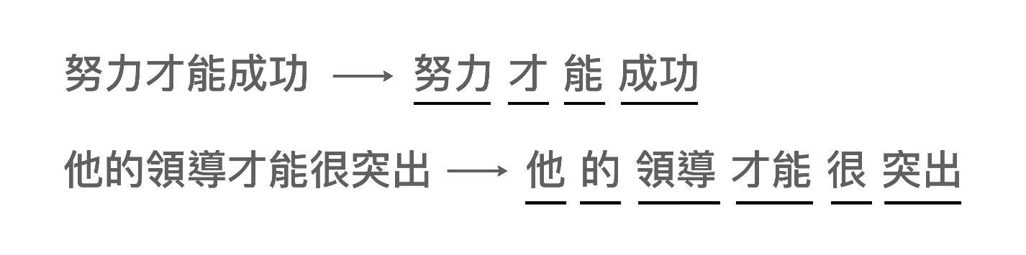
自然語言與其特性
何謂自然語言：自然演化而成的語言，基本上人類所使用的語言都算是自然語言(中文，英文，韓文，法文，手語等)。
自然語言的特性：
人類的語言具高度曖昧性，一句話可能有多重的意思或隱喻。
一段文字中不同的停頓點，停頓點不同，對文字的理解也不同。
人們不斷創造新詞，語言學家越來越難建立規則(文法及語意學)來規範語文。
高雄女中新興科技區域推廣中心

Slide 33
自然語言處理NLP
自然語言的處理 (NLP Natural Language Processing)：專注在如何讓計算機處理並分析大量（人類的）自然語言數據。
NLP 常見的研究主題：
語音辨識
自然語言理解
機器翻譯
自然語言的生成
高雄女中新興科技區域推廣中心

Slide 34
發展自然語言處理的兩個方向
人類對一段語音或文字的理解流程：
規則基準 (Rule-based Method) | 機器學習 (Machine Learning)
遵循上面的流程來了解文字或語音的意義，除了必須為每個階段建立龐大的資料庫，各階段間的交互規則更是複雜，可能是天文數字。 | 設計神經網路，改為提供大量字句當作 輸入，讓機器自我學習，產生適當的回應。
高雄女中新興科技區域推廣中心

Slide 35
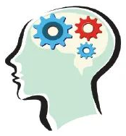
機器學習的語言模型
語言模型
輸出
下一個詞
下一個詞的機率分布
下一個詞的詞性
輸入一段文字
例如：我好像感冒
語言模型的分類：
統計語言模型：統計的方法去解決語言模型的問題（條件概率）。
神經網路語言模型：用神經網路的方法去解決語言模型的問題。
高雄女中新興科技區域推廣中心

Slide 36
統計語言模型簡介
訓練過程：從大量的文本資料中去統計每一個單詞出現下個單詞的機率。 例如：P(天氣|今天)、P(氣溫|今天) 、P(新聞|今天)、、、 P(很好|天氣)、P(晴朗|天氣) 、P(涼爽|天氣)、、、
推測過程：依據句子出現單詞的順序，利用條件機率的鍊式法則，求出這個句子的機率。 P(今天天氣晴朗，想去野餐) = P(天氣|今天)x P(晴朗|天氣) x P(想|晴朗) x P(去野餐|想)
如果句子很長，前面的條件機率很小，我們可以指定只計算前N 個單詞的條件機率，稱為N元語言模型(N-gram)。
高雄女中新興科技區域推廣中心

Slide 37

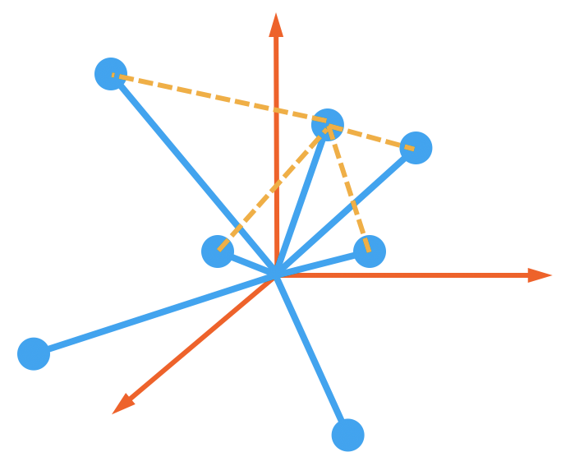
語言表示的種類
詞袋模型 BOW（Bag of Word） | 詞向量模型(Word Embedding)
將句子分詞後，裝進一個袋子裡，並給唯一的識別編碼。 | 將每一個編碼後的詞語映射到高維度的向量當中。
不考慮其詞法與語序，即每個詞語都是獨立的。 | 考慮詞語位置關係，通過求餘弦的方式，可以判斷兩個詞語之間的關係。
不須經過訓練 | 需經過神經網路模型的訓練
常見的有one-hot、TF-IDF、Huffman編碼。 | 基於CBOW和Skip-Gram演算法的神經網路模型。
花
貓
狗
貓
草
草
羊
人
狗
花
樹
羊
樹
人
高雄女中新興科技區域推廣中心

Slide 38
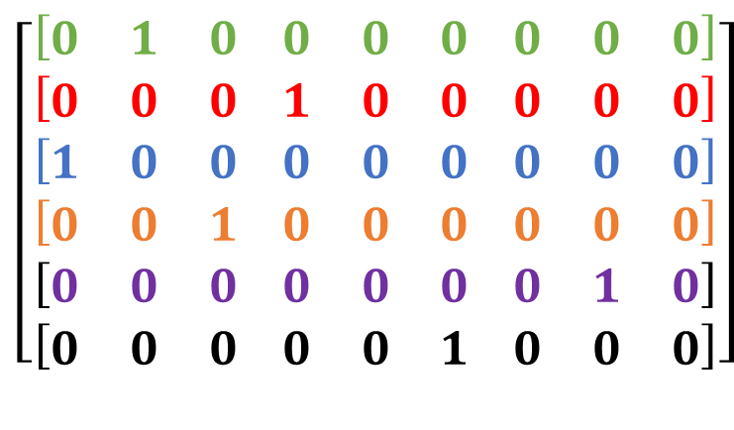
One-Hot 表示字、詞的步驟
將文本中的文字敘述(句子)，取出所有的單字(單詞)，建立一個沒有重複單字(單詞)的詞庫。
資料庫中的單字可以用one hot encode來表示，即每個單字都是多維向量中的獨立向量。
依序將句子中的單字化為one hot encode的向量，組成一個有序不定長度的序列，稱為句向量。
this is very good right now
$$\left[\begin{aligned}\left[\begin{matrix}0 & 1 & 0\end{matrix} \begin{matrix}0 & 0 & 0\end{matrix} \begin{matrix}0 & 0 & 0\end{matrix}\right] \\ \left[\begin{matrix}0 & 0 & 0\end{matrix} \begin{matrix}1 & 0 & 0\end{matrix} \begin{matrix}0 & 0 & 0\end{matrix}\right] \\ \left[\begin{matrix}1 & 0 & 0\end{matrix} \begin{matrix}0 & 0 & 0\end{matrix} \begin{matrix}0 & 0 & 0\end{matrix}\right] \\ \left[\begin{matrix}0 & 0 & 1\end{matrix} \begin{matrix}0 & 0 & 0\end{matrix} \begin{matrix}0 & 0 & 0\end{matrix}\right] \\ \left[\begin{matrix}0 & 0 & 0\end{matrix} \begin{matrix}0 & 0 & 0\end{matrix} \begin{matrix}0 & 1 & 0\end{matrix}\right] \\ \left[\begin{matrix}0 & 0 & 0\end{matrix} \begin{matrix}0 & 0 & 1\end{matrix} \begin{matrix}0 & 0 & 0\end{matrix}\right]\end{aligned}\right]$$
高雄女中新興科技區域推廣中心

Slide 39
One Hot 表示字、詞的問題
維度爆炸問題：若詞庫內的單詞數量有10000個，One-Hot編碼的維度將達10000個維度。
稀疏矩陣：One-Hot編碼中，大量維度都是0、所含有效訊息很少，會很難訓練。
向量垂直：每一個單詞都只佔有一個維度，彼此間毫無相干，相互投影(餘弦相關度)都是零。
this is very good right now
$$\left[\begin{aligned}\left[\begin{matrix}0 & 1 & 0\end{matrix} \begin{matrix}0 & 0 & 0\end{matrix} \begin{matrix}0 & 0 & 0\end{matrix}\right] \\ \left[\begin{matrix}0 & 0 & 0\end{matrix} \begin{matrix}1 & 0 & 0\end{matrix} \begin{matrix}0 & 0 & 0\end{matrix}\right] \\ \left[\begin{matrix}1 & 0 & 0\end{matrix} \begin{matrix}0 & 0 & 0\end{matrix} \begin{matrix}0 & 0 & 0\end{matrix}\right] \\ \left[\begin{matrix}0 & 0 & 1\end{matrix} \begin{matrix}0 & 0 & 0\end{matrix} \begin{matrix}0 & 0 & 0\end{matrix}\right] \\ \left[\begin{matrix}0 & 0 & 0\end{matrix} \begin{matrix}0 & 0 & 0\end{matrix} \begin{matrix}0 & 1 & 0\end{matrix}\right] \\ \left[\begin{matrix}0 & 0 & 0\end{matrix} \begin{matrix}0 & 0 & 1\end{matrix} \begin{matrix}0 & 0 & 0\end{matrix}\right]\end{aligned}\right]$$
高雄女中新興科技區域推廣中心

Slide 40
實作6-4
利用RNN訓練從文本中判斷心情悲觀或樂觀
Feeling.csv資料檔含有78筆描述心情的英文句子，並標示0(悲觀)、1(樂觀)二元分類。
請用one hot encode 將詞庫內的單字(詞)做編碼，組成句向量，取最長句子長度為時序，不足的以0補足長度。
搭建一個RNN神經網路： 時序為最長句子的長度 輸入層的節點由單字one hot encode的維度來決定 隱藏層有64個節點 輸出層有1個節點。
以測試資料集測試訓練完成的模型，其準確度。
自己輸入表達情緒樂觀和悲觀的語句，讓訓練好的模型做判斷，看看是否判斷正確。
高雄女中新興科技區域推廣中心

Slide 41
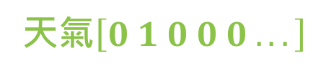
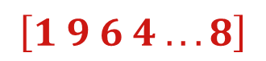
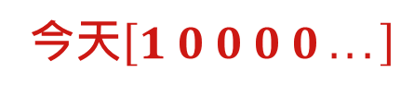
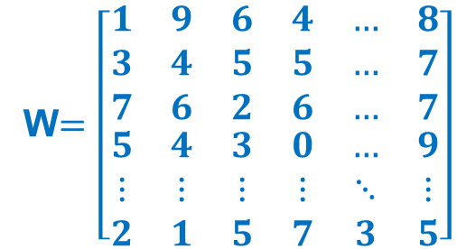

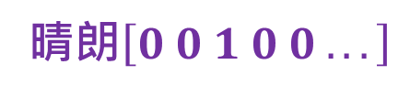
反向傳播修正權重W
神經網路語言模型簡介
m維
W$=\left[\begin{matrix}\begin{matrix}1 & 9 & 6 \\ 3 & 4 & 5 \\ 7 & 6 & 2\end{matrix} & \begin{matrix}4 & … & 8 \\ 5 & … & 7 \\ 6 & … & 7\end{matrix} \\ \begin{matrix}5 & 4 & 3 \\ ⋮ & ⋮ & ⋮ \\ 2 & 1 & 5\end{matrix} & \begin{matrix}0 & … & 9 \\ ⋮ & ⋱ & ⋮ \\ 7 & 3 & 5\end{matrix}\end{matrix}\right]$
n維
隱藏層
輸出層
詞向量
$$\left[1 9 6 4 ...8\right]$$
●
●
●
..
●
●
●
..
●
●
●
..
●
●
●
..
..
●
●
●
●
●
●
●
●
●
●
●
●
●
..
預
測
最
大
機
率
的
單
詞
相乘
今天$\left[1 0 0 0 0 ...\right]$
4m
n
合
併
天氣$\left[0 1 0 0 0 ...\right]$
Softmax
晴朗$\left[0 0 1 0 0 ...\right]$
想 $\left[0 0 0 1 0 ...\right]$
4-gram
n維
高雄女中新興科技區域推廣中心

Slide 42
詞向量
Word Embedding
5
單元
高雄女中新興科技區域推廣中心

Slide 43
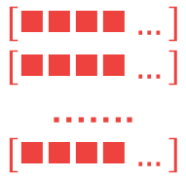
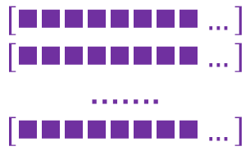

詞向量(Word Embedding)
m維
詞向量可以看成是神經網路語言模型的重要副產品。
n維
n 維
$$\left[\begin{matrix}□ & ⋯ & □ \\ ⋮ & W & ⋮ \\ □ & ⋯ & □\end{matrix}\right]$$
m維
文本
詞庫
$$\left[…\right]$$
$$\left[…\right]$$
…….
$$\left[…\right]$$
$$\left[ννν…\right]$$
$$\left[ννν…\right]$$
…….
$$\left[ννν…\right]$$
n 維
n 維
分詞
n個
獨熱編碼
詞向量
可以彈性調整神經網路語言模型W權重的行數(m維)，來控制詞向量的維度。
詞向量的維度越高, 其所能提供的資訊也就越多, 計算結果的可靠性就更值得信賴。
詞性和語意相近的單詞，經過訓練後的詞向量相似度會比較高。
Word2vector模型是由Google在2013年提出的，把字詞換成向量表達的一個預訓練模型。
高雄女中新興科技區域推廣中心

Slide 44
詞向量(Word Embedding)
m維
詞向量可以看成是神經網路語言模型的重要副產品。
n維
n 維
$$\left[\begin{matrix}□ & ⋯ & □ \\ ⋮ & W & ⋮ \\ □ & ⋯ & □\end{matrix}\right]$$
m維
文本
詞庫
$$\left[…\right]$$
$$\left[…\right]$$
…….
$$\left[…\right]$$
$$\left[ννν…\right]$$
$$\left[ννν…\right]$$
…….
$$\left[ννν…\right]$$
n 維
n 維
分詞
n個
獨熱編碼
詞向量
可以彈性調整神經網路語言模型W權重的行數(m維)，來控制詞向量的維度。
詞向量的維度越高, 其所能提供的資訊也就越多, 計算結果的可靠性就更值得信賴。
詞性和語意相近的單詞，經過訓練後的詞向量相似度會比較高。
Word2vector模型是由Google在2013年提出的，把字詞換成向量表達的一個預訓練模型。
高雄女中新興科技區域推廣中心

Slide 45
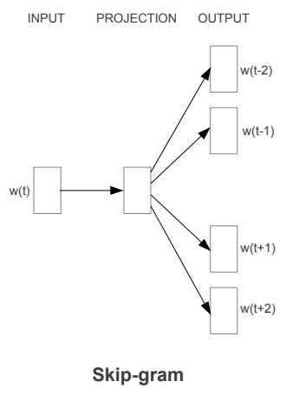
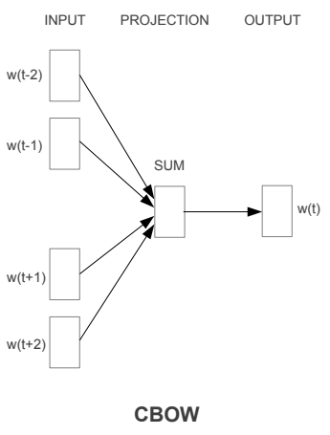
Word2vector兩種訓練模型
Skip-gram | CBOW
用中間詞作為輸入，來預測上下文 | 用上下文作為輸入，來預測中間詞
預測的詞較少，花費的時間較短 | 預測的詞較多，但花費的時間長
高雄女中新興科技區域推廣中心

Slide 46
gensim
gensim 是使用 google 釋出的 word2vec 模型的套件，可找到字的向量、相似字，計算向量之間的相似度。
語法：gensim.models.word2vec.Word2Vec(參數)
參數說明：
sentences：這是要訓練的句子集合
size：這是訓練出的詞向量會有幾維
alpha：機器學習中的學習率，這東西會逐漸收斂到 min_alpha
sg：sg=1表示採用skip-gram，sg=0 表示採用cbow
window：能往左往右看幾個字的意思
workers：執行緒數目
min_count：若這個詞出現的次數小於min_count，那他就不會被視為訓練對象
高雄女中新興科技區域推廣中心

Slide 47
神經網路處理自然語言的重點
如何把單字或詞轉換為變數，輸入神經網路。
字句有長有短，即input 變數數目不等，回應也是一樣的狀況，output 變數數目也不等。
語文會有上下文的關係，斷章取義常會扭曲全文代表的意義。
文字前後間有很強的連結關係，故神經網路必須有記憶力機制，能參酌之前的判斷，預測準確率就會高很多。
『遞迴神經網路』演算法，它是『自然語言處理』領域最常使用的神經網路模型，能額外考慮上下文的關係，準確率就會顯著提高。
例：如果餐館的服務生要從顧客的聊天中，聽到她喜歡吃辣，就可以預測顧客晚餐會點麻婆豆腐的機率比較高。
高雄女中新興科技區域推廣中心

